Slide 1
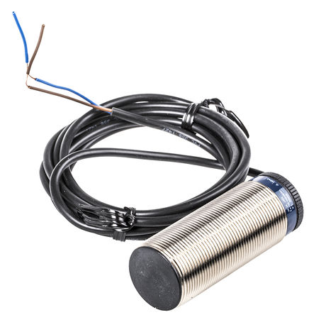
TELEMECHANIQUE XSA-V11801
Угљеша Поповић

Slide 2
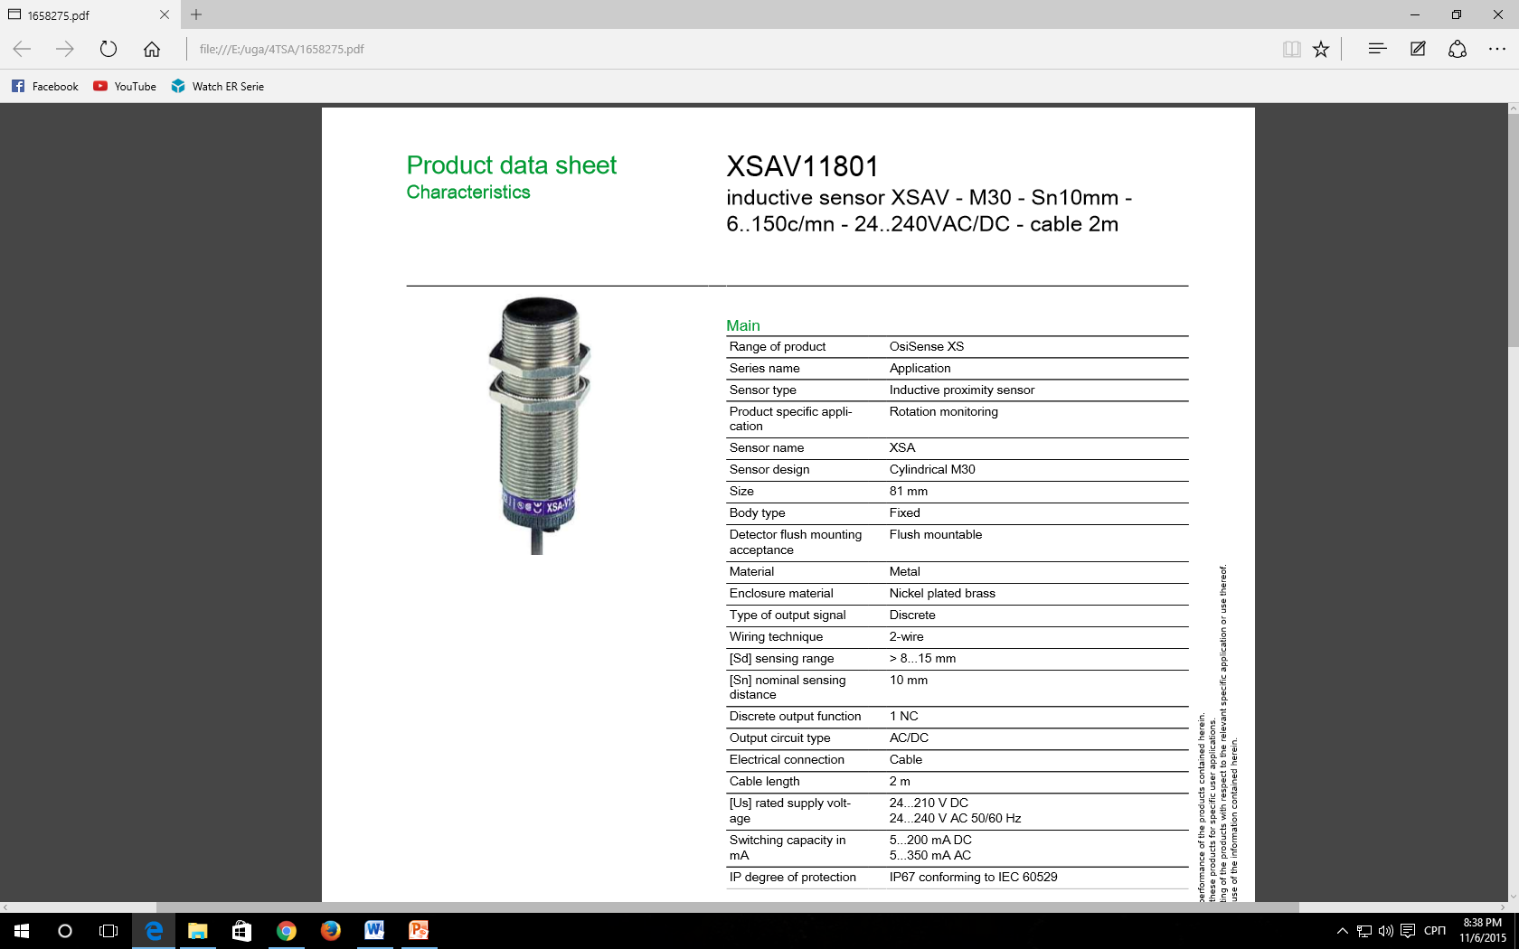
Сензор за праћење ротације, откривање клизања , детекције преоптерећења вратила

Slide 3
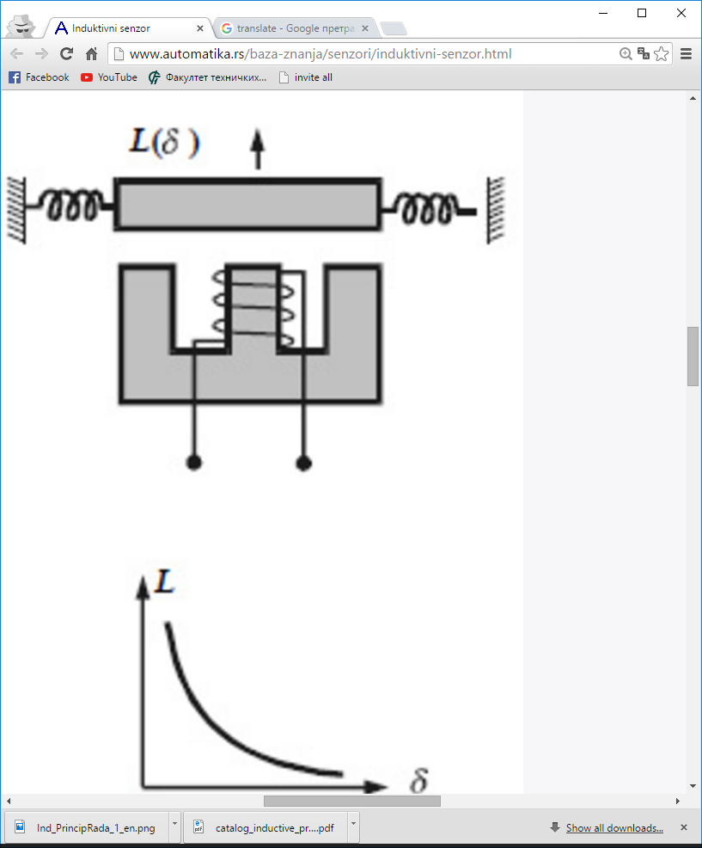
Принцип рада индуктивних сензора
Рад индуктивних сензора се заснива на индукованју електромагнетне силе у проводнику када он стоји у променљивом магнетном пољу.
У присуству неког феромагнетног материјала, долази до промене флукса у јарму.
Навојци око јарма мирују али се у том тренутку налазе у променљивом магнетном пољу и у навојцима се индукује ems и уколико имамо затворену контуру кроз њу ће протећи нека струја.
Када се посматрани објекат удаљи, имамо константно магнетно поље и ems = 0.
јарам

Slide 4
Добре особине идуктивних сензора
Бесконтактни принцип рада (нема хабања, стога је век трајања практично неограничен)
Заштићен од супротног поларитета напајања и кратког споја на излазу
Неосетљиви на вибрације, прашину и влагу (могу да раде под екстремним условима)

Slide 5
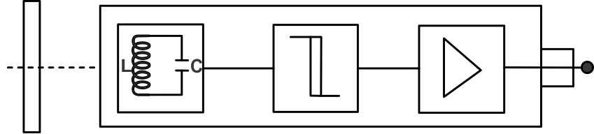
Принцип рада xsa-v11801
посматрани
објекат
индукциони
ниво
прекидачки
ниво
излазни појачавачки
ниво
Овај самостални сензор, за праћење брзине ротирања, има могућност укључивања
у исто време, детекцију пулса и процесирање електронике, као и појачавање излазног
сигнала. Све ово га чини једним интегрисаним уређајем за праћење ротације.
Излазни сигнал се добија импулсним компаратором који је придрузен овом сензору.
Фреквенција појављивања импулса на улазу Fc, генерисаних од стране објекта који се
ротира, упоређује се са фреквенцијом Fr коју корисник задаје преко потенциометра на
самом сензру. Излазно прекидачко коло сензора је у затвореном стању када је Fc>Fr,
а у отвореном када је Fc<Fr.
При укључивању, првих 9 секунди је у затвореном стању, да би допустио посматраном
уређају да се залети.

Slide 6
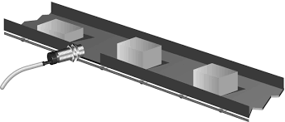
ПРИМЕНА
детекцију клизања
детекцију прекидања каиша
мерење протока течности преко брзине обртања турбине
бројање предмета на траци
и слично ...

Slide 7
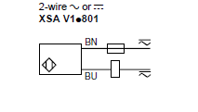
Повезивање
Поседује две жице (плаву и браон)
Браон жица се повезује на напајање
(+24V) а плава се повезује на ’’+’’ улаз PLC-а(релеја).
Даље се са спаја на масу.
шема повезивања

